Slide 1
Тема: ИНТЕЛЛЕКТУАЛЬНАЯ СИСТЕМА КЛАСТЕРИЗАЦИИ ДЛЯ ПРОДУКТОВОГО МАГАЗИНА
Студент: М. Э. Мвеемба, 4 курс, группа 413
Руководитель:
д.п.н., профессор Кудинов В.А.

Slide 2
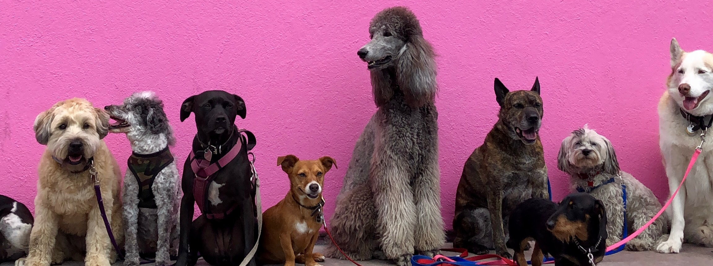
Не все клиенты одинаковы. - Я (и многие другие тоже)
поэтому реклама, ориентированная на клиента, является необидному

Slide 3
Цель
Целью является создание системы кластеризации, которая группирует клиентов интернет-магазина продуктов в несколько групп и дает предложения о том, какие продукты рекламировать для каждой результирующей группы.
ЗАДАЧИ
Формирование групп на основе кластеризации.
Обеспечение доступа к истории покупок клиентов.
Обеспечение просмотра различных выделенных на основе кластеризации групп с целью формирования предложений для рекламы.

Slide 4

3 Этапы исследования
Выбрать лучше метод кластеризации
Выбрать эффективный подход кластеризации к заданным данным
Выбрать язык программирование на котором удобно и быстро можно разработать программную продукту

Slide 5
1. Выбрать подходящий метод кластеризации
При поиск подходящий метод кластеризации, было выбрано k-means кластеризации . Алгоритм K-means - это итеративный алгоритм, который пытается разделить набор данных на заранее определенные K отдельных неперекрывающихся подгрупп (кластеров), где каждая точка данных принадлежит только одной группе
K- means кластеризации являлся наиболее подходящим потому что данные разделяются на основе разных показателей, а затем оценивается, насколько хорошо они были выполнены для этого случая.

Slide 6
2) Выбрать эффективный подход кластеризации к заданным данным
Алгоритма K-means кластеризации основан на анализ RFM. Суть анализа RFM (Давность, Частота, Денежная стоимость) состоит в том, чтобы разделить клиентов на группы на основе того, как давно они совершили свою последнюю покупку, как часто они покупают товары и какова средняя стоимость их заказов.

Slide 7
3) Выбрать язык программирование на котором удобно и быстро можно разработать программную продукту
При создании программного продукта использовался питон, потому что это язык общего назначения, используемый специалистами по обработке данных и разработчиками, который упрощает совместную работу в вашей организации благодаря простому синтаксису. Люди предпочитают использовать питон, чтобы общаться с другими людьми. Другая причина кроется в академических исследованиях и статистических моделях.

Slide 8
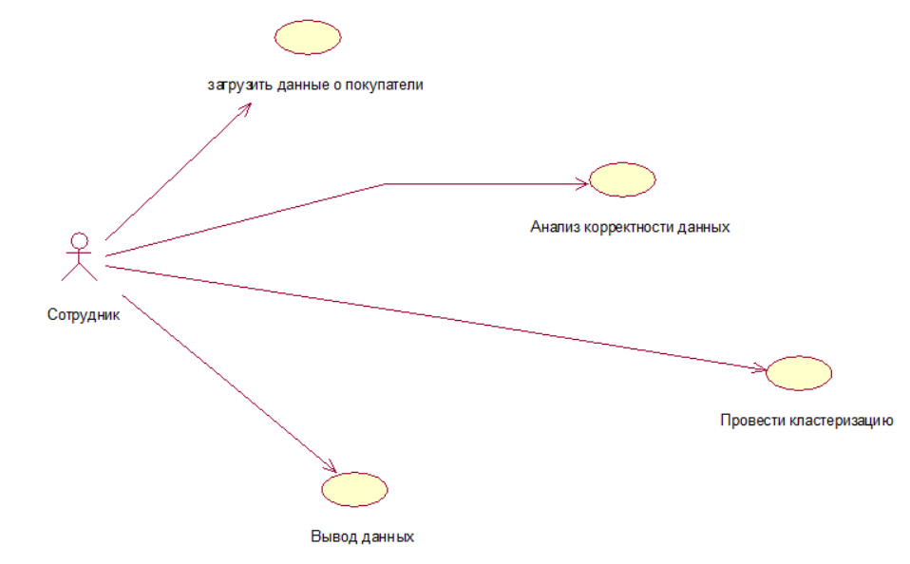
Функциональный требование
– Формирование групп на основе кластеризации.
– Обеспечение доступа к истории покупок клиентов.
– Обеспечение просмотра различных кластеризованных групп с целью формирования предложений для рекламы.

Slide 9
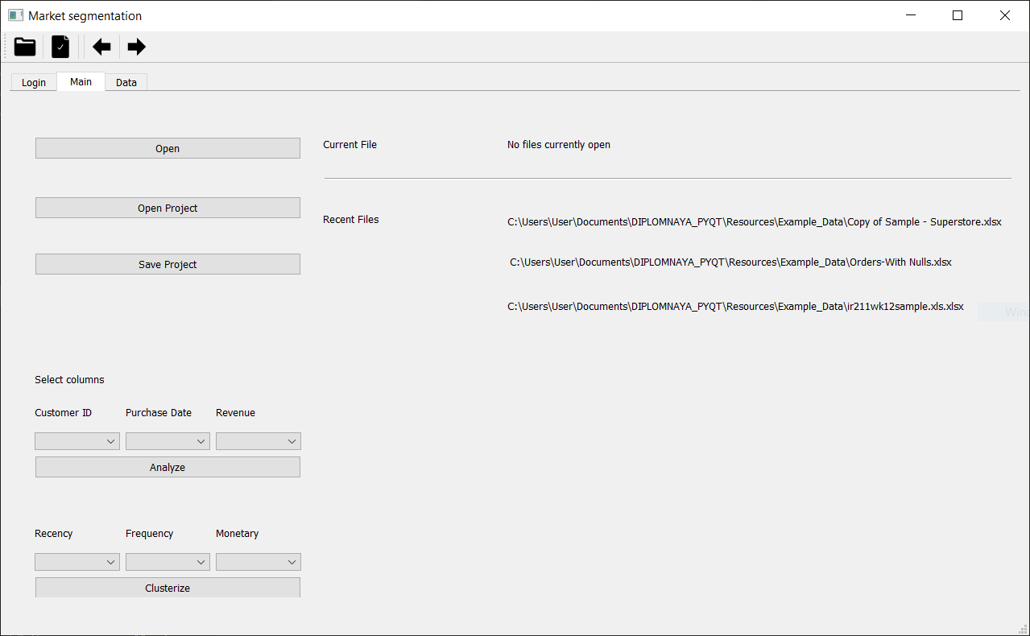
Результаты разработки
Результат разработки - полный программный продукт который позволяет:
– Формирование групп на основе кластеризации.
– Доступа к истории покупок клиентов.
– Просмотра различных кластеризованных групп с целью формирования предложений для рекламы.

Slide 10
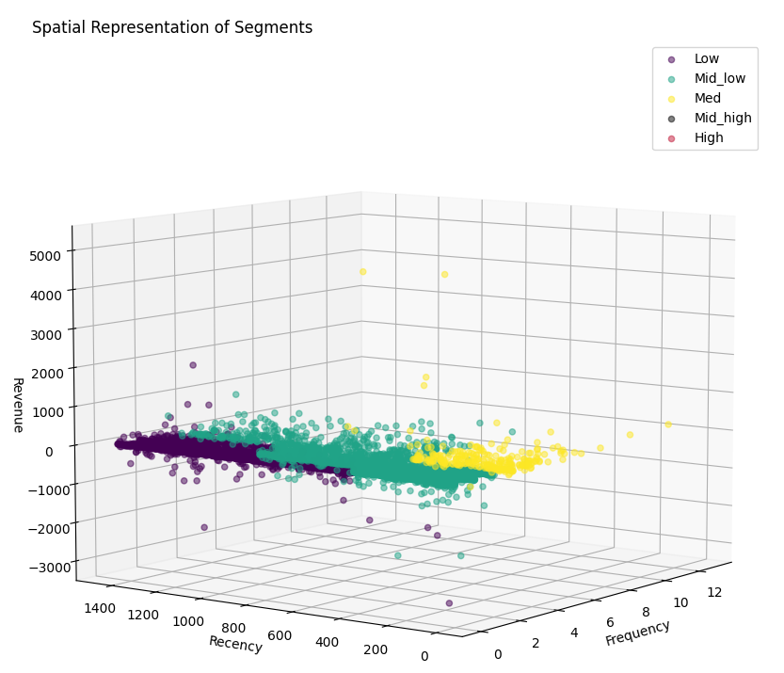
пространственное представление сегментов

